Slide 1
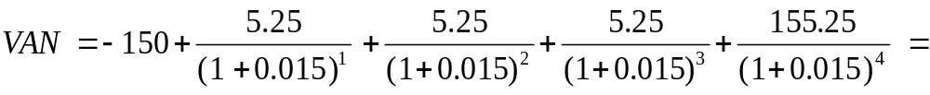
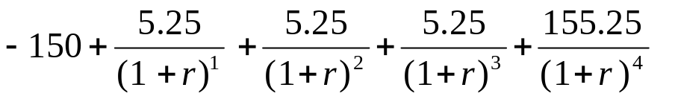
EJERCICIO 6
Una empresa esta pensando en inmovilizar fondos en una inversión de obligaciones por valor de 150 M. de u.m. durante dos años. El tipo de interés nominal al que están remuneradas esas obligaciones es del 7 %.anual El pago de los intereses se percibe semestralmente.
Se desea evaluar la viabilidad y rentabilidad absoluta de la inversión. La inflación esperada en los próximos dos años se mantendrá entorno al 3 %.
SOLUCIÓN
Los pagos semestrales serán:
150 * 0.07/2
= 5.25
Gráficamente el proyecto de inversión quedaría:
- 150
5.25 5.25 5.25 5.25 + 150
HT
0 1 2 3 4
Evaluación económica:
TIR:

Slide 2
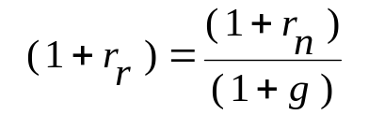
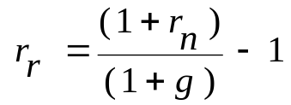
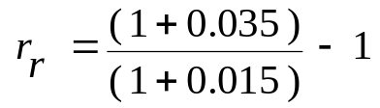

r = 0.035
TIR = 3.5 %
Esta sería la rentabilidad nominal.
La rentabilidad real descontando la inflación del 3 % sería:
Luego la tasa real a la que se esta invirtiendo sería alrededor del 0.5 %
Aproximadamente la diferencia entre la inversión nominal y la inflación

